Slide 1

Муниципальное дошкольное образовательное автономное учреждение
«Детский сад № 208 общеразвивающего вида с приоритетным осуществлением
познавательно –речевого развития воспитанников «Самоцветик» г. Орска»
Дидактическая игра из бросового материала
«Геоборд»
Выполнила: воспитатель 1 категории
Костяева Ольга Яковлевна
2024г.

Slide 2
Геоборд – необычная развивающая доска со штырьками, к которой прилагаются резиночки. С помощью резинок на доске создаются разные фигуры и рисунки.
Цель игры:
Развитие внимания, памяти и усидчивости.
Развитие мелкой моторики и сенсорных эталонов.
Развитие воображения и творческих способностей ребенка.
Развитие математических способностей и пространственного мышления.

Slide 3
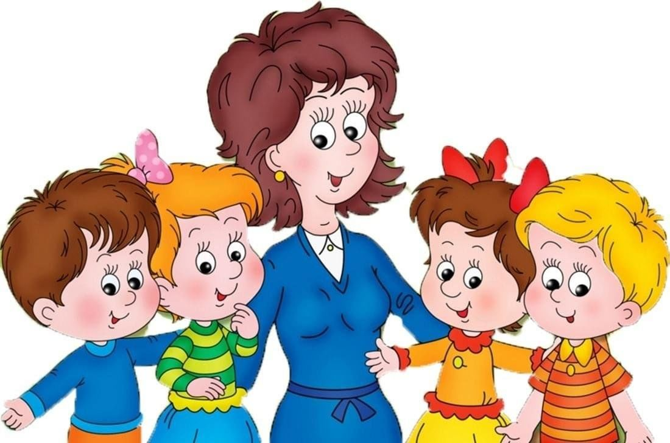
Ход игры:
Сначала нужно познакомить ребенка с геобордом, показать, как одевать и снимать резинки. Ребенок может создавать разные фигуры и простые рисунки под руководством взрослого. Постепенно задания усложняются и нужно не забывать давать ребенку волю для его собственного воображения.

Slide 4
